Slide 1
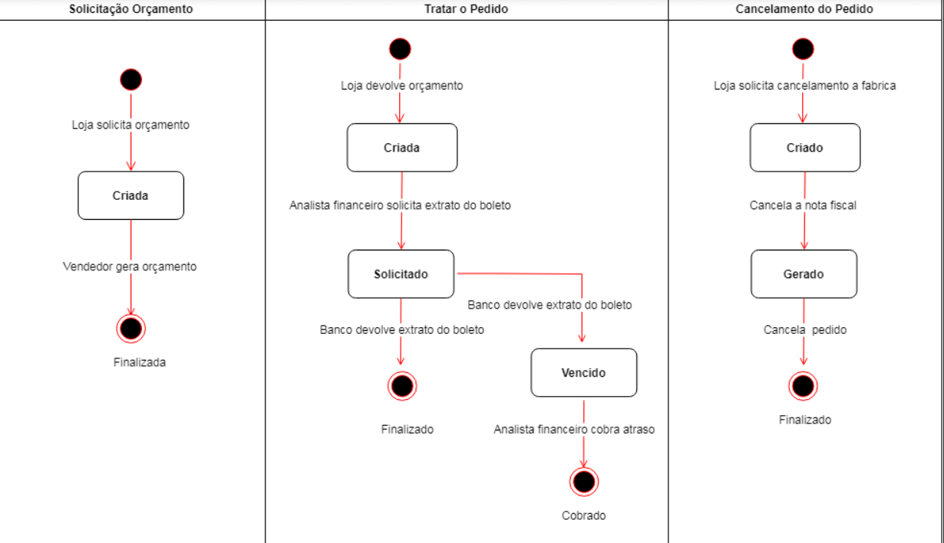
Ciclo de vida

